Slide 1
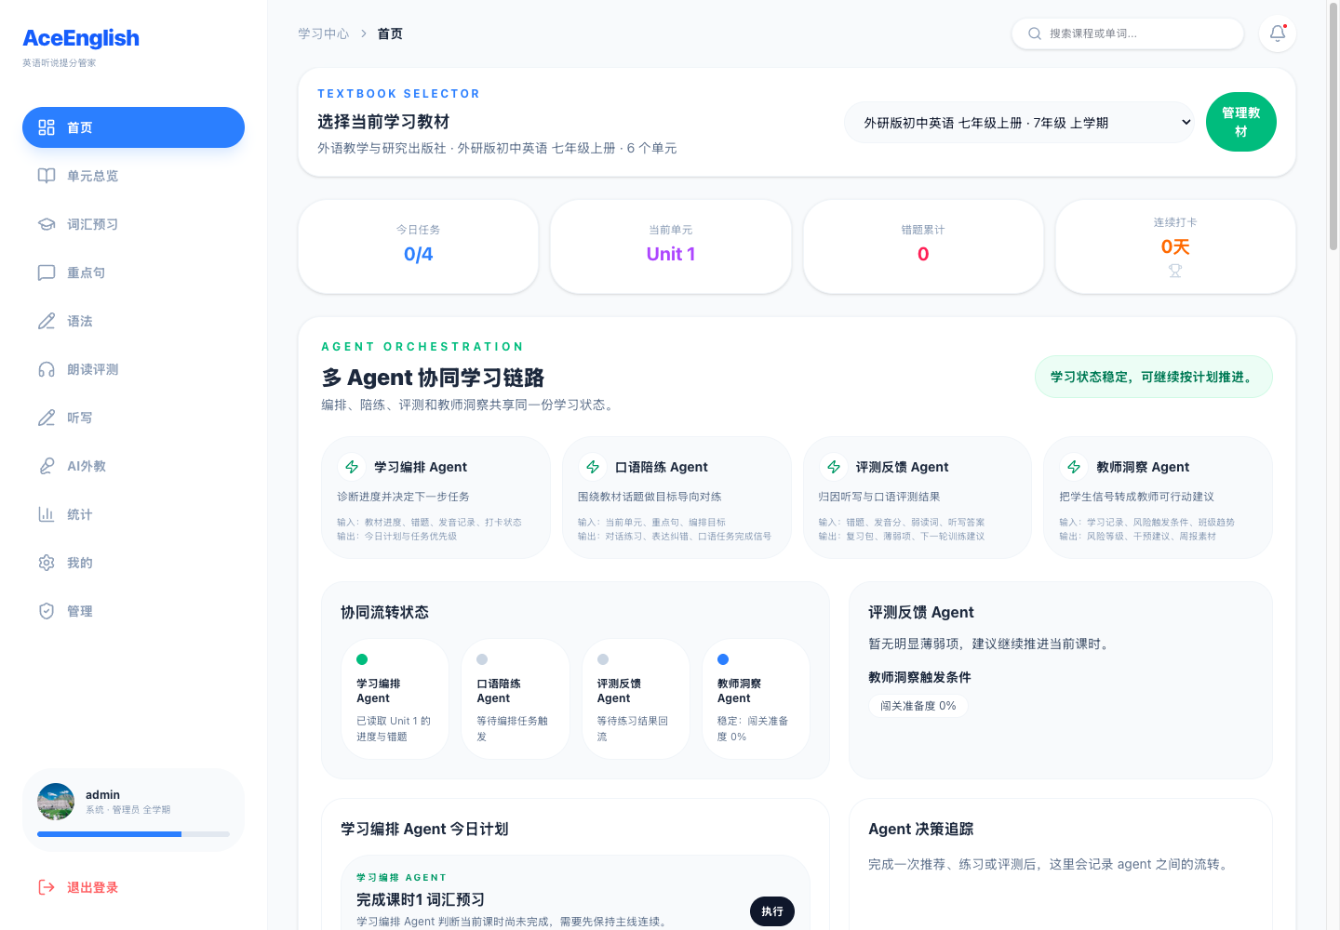
AI ENGLISH LEARNING ASSISTANT
AceEnglish
把教材学习、口语练习、发音评测和教师洞察放进一个 AI 学习闭环。
一句话理解
它不是一个聊天框，而是一套会安排任务、陪练、评测和提醒老师的英语学习助教。
面向学生、老师和教学管理者的 AI 落地实践
Notes:
开场强调：AceEnglish 是一个可用的学习应用，AI 是藏在学习流程里的助教能力。

Slide 2
ACEENGLISH / 02
WHAT IT DOES
它帮学生把英语学习变成每天可执行的路径
普通用户可以这样理解：不用自己决定先学什么，系统会按教材、错题和练习结果推荐下一步。
教材同步
AI 口语陪练
教师看得见
按外研版教材单元组织词汇、重点句、语法、听写和朗读评测。
围绕当前单元话题提问、追问、纠错，让学生真的开口表达。
管理页能看到班级趋势、学生风险信号和教师干预建议。
学习路线：输入教材内容 -> 完成练习 -> AI 反馈 -> 生成下一步任务 -> 教师获得洞察
Notes:
这一页面向普通人解释产品功能，不谈工程细节。

Slide 3
ACEENGLISH / 03
STUDENT CENTER
首页是每天的学习指挥台
这里能看到今日任务、当前单元、多 Agent 协同状态和下一步推荐。
学习编排 Agent
评测反馈 Agent
读取进度、错题、发音记录，决定今天先做什么。
把听写和口语结果转成复习包，回流给下一轮推荐。
学生看到的是任务，背后运转的是一组协同工作的 AI 助教。
Notes:
截图展示首页。重点讲“不是一堆按钮”，而是学习编排。

Slide 4
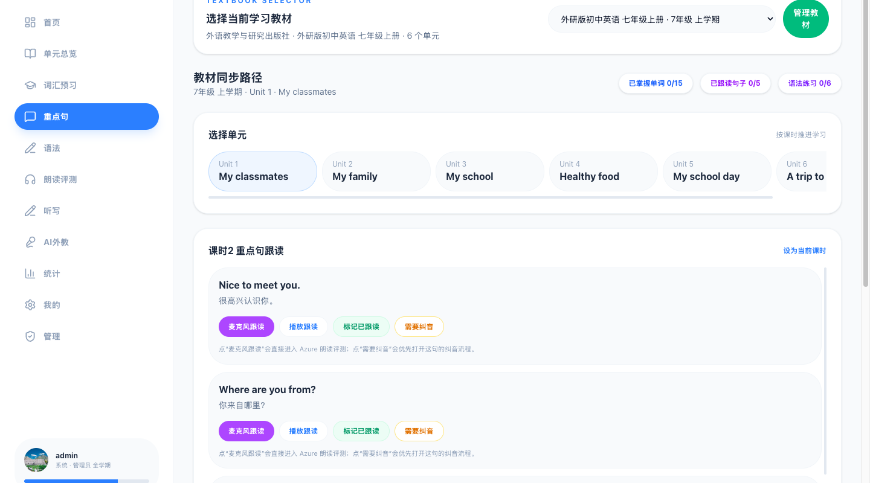
ACEENGLISH / 04
TEXTBOOK PRACTICE
围绕真实教材，不是泛泛聊天
学生从单元内容出发，完成词汇、重点句、听写、语法和朗读评测。
词汇预习
重点句跟读
先认词义、发音和例句，为后续听说做输入准备。
用教材句子做跟读和朗读，建立真实表达素材。
听写与语法
通过听写和语法练习找出漏词、拼写、句型问题。
Notes:
普通人容易把 AI 应用理解成聊天。这里强调：AI 依附在教材和任务上。

Slide 5
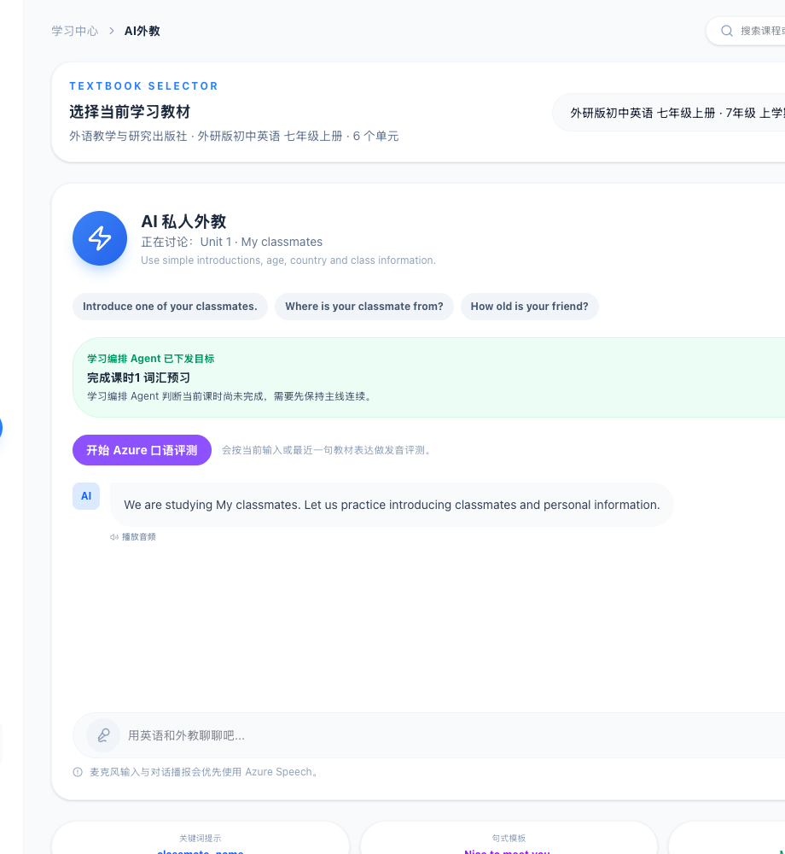
ACEENGLISH / 05
AI SPEAKING TUTOR
AI 外教让学生真的开口练
它会根据当前单元下发口语目标，并支持语音识别、TTS 播报和 Azure 发音评测。
目标导向
对练目标来自学习编排 Agent，而不是随便聊天。
即时反馈
回答太短、偏题、表达不流畅时，会进入错题和复盘链路。
这就是 AI 在学习场景里的正确位置：陪练、纠错、推动下一步。
Notes:
这里讲 AI 外教，不要讲模型参数，讲学生能感受到什么。

Slide 6
ACEENGLISH / 06
AI AGENTS
四个 Agent 像一个小教学团队一样配合
每个 Agent 只负责一件事：安排、陪练、评测、提醒老师。
学习编排
口语陪练
评测反馈
教师洞察
决定下一步任务
执行对话训练
归因错误和弱项
生成干预建议
为什么要多个 Agent？
单一聊天助手只会回答问题；多个 Agent 可以把学习状态、练习结果和教师建议串成连续闭环。
Notes:
这一页用普通人能懂的比喻：四个助教分工合作。

Slide 7
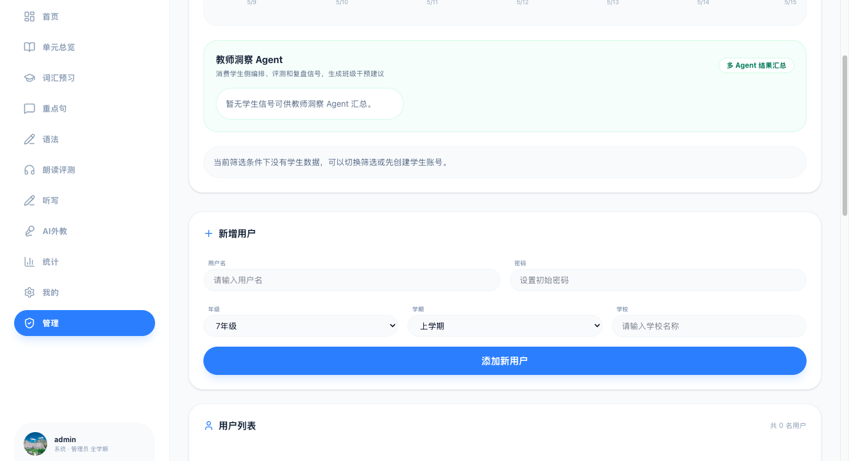
ACEENGLISH / 07
TEACHER INSIGHT
老师看到的不只是数据，而是建议
教师洞察 Agent 会把学生侧的学习信号汇总成风险等级、触发原因和干预动作。
班级视角
看学习趋势、活跃情况、准备度和风险学生。
干预建议
告诉老师应该先处理错题、发音还是学习进度。
这让 AI 从“学生工具”变成“教学管理助手”。
Notes:
教师端是这个产品区别于普通学习 APP 的关键。

Slide 8
ACEENGLISH / 08
PRACTICAL AI
这里的 AI 落地，不是把聊天框塞进页面
AI 能力被放进教学流程：有上下文、有任务、有反馈，也有下一步。
数据层
教材、单元、错题、发音分、练习记录
工具层
AI 对话、语音识别、TTS、Azure 发音评测
Agent 层
编排、陪练、评测、教师洞察协同工作
普通用户感受到的是“它知道我该练什么”；产品背后是 AI 与 agent 对学习流程的重新组织。
Notes:
这一页把 AI 落地讲清楚：不是模型炫技，而是流程重构。

Slide 9
SUMMARY
AceEnglish 让英语学习更像有一个小团队陪着走
学生得到路径和反馈，老师得到洞察和建议，AI agent 在中间负责协调。
学生
老师
学校
少走弯路，知道下一步练什么
少看散乱数据，多看行动建议
有一套可演示、可扩展的 AI 教学样板
Notes:
结尾回到普通人价值：学生、老师、学校各自得到什么。

